Slide 1


Slide 2
Orden de la Jornada
8:30 hs Recepción
9:00 hs Análisis de campaña y resultados plan de fina RIDZO 2011-12
9:40 hs Novedades técnicas en cebada: Mario Cattaneo
10:10Hs preguntas
10:30 descanso
11:00 hs Colza: Aspectos claves para el éxito del cultivo Pablo Calviño
11:40 hs Preguntas
12:00 hs Visión empresaria de la coyuntura actual para la siembra de cultivos de invierno
15´ Juan Pablo Monzón
15´ Juan Ignacio Gene
15´ Martin Liggera
20´ Interacción moderador-Panel
13:05 hs Preguntas
13:30 hs Cierre

Slide 3
SON SPONSORS DE ESTA JORNADA, LAS SIGUIENTES EMPRESAS:
ACONDICIONADORA DE CEREALES BAHÍA BLANCA
AGROSITIO.COM
BAYER CROPSCIENCES
BIOCERES
BUCK
LOS CEDROS AGROPECUARIA
NIDERA SEMILLAS
RIZOBACTER
TECNOAGRO LABORATORIO
TOMAS HNOS.

Slide 4


Slide 5


Análisis de campaña Cultivos de invierno 2011-12
Ing Agr Martin Miguez
Coordinador Ridzo Agricola
Asesor CREA Herrera Vegas
Ing Agr Leandro Granieri
Responsable de ensayos Ridzo Agricola

Slide 6



Hoja de ruta
Importancia de los cultivos de invierno en la Zona Oeste
Influencia de los factores ambientales determinantes de la producción de trigo y cebada en la campaña 2011-12
Impacto del paquete tecnológico aplicado
Conclusiones

Slide 7
Producción Zona Oeste
Agricultura
(Fte: Base de datos Zonal 2010-11)
Fina 49.831 ha (18%)
Maiz 67.355 ha (24%)
Soja 137.830 ha (50%)
Girasol 21.910 ha (8%)
Producción Ganadera:
Cría e Invernada: 125.000 has
44.000 ton de carne
Tambo: 33.000 has
230 mill. litros año.
276.926 ha

Slide 8
Evolución de la superficie Zona Oeste
Notes:
Aumento del 60% del area respecto a la ultima campaña.
El aumento en trigo fue de un 14% mientras que en cebada el área aumento un 300%, si vemos la evolución del precio posición enero en el mes de abril, vemos que se registro uno de los mejores precios históricos, además fue excelente el valor de la cebada forrajera y cervecera ( mas alla que esta ultima con el correr del ciclo se pincho en precio

Slide 9
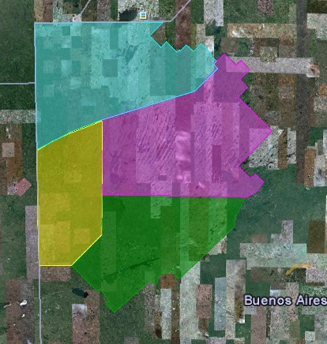
Distribución de cultivos de fina en la Zona Oeste AACREA
T/C:
87%-13%
T/C:
65%-35%
T/C:
45%-55%
T/C:
50%-50%

Slide 10
Evolución de los Rendimientos Zona Oeste
Promedio Histórico 3.988 kg/ha
Notes:
Al observar la evolucion de los rendimientos esta campaña estuvo por encima del promedio en un 5% registrando un ganancia en la produccion des 87 kg desde el año 2000

Slide 11
Evolución de los Rendiemientos Zona Oeste
Promedio Histórico 3.558 kg/ha
Notes:
En cebada se registro una campaña con un rinde promedio inferior al 5% respecto al historico

Slide 12
Comportamiento de los cultivos de Invierno
TRIGO
Notes:
Fuerte caída en la producción del Norte y del Sur respecto a la ultima campaña

Slide 13
Comportamiento de los cultivos de invierno
CEBADA
Notes:
Fuertes caidas en todas las zona respecto a la ultima campaña

Slide 14
Hoja de ruta
Importancia de los cultivos de invierno en la Zona Oeste
Influencia de los factores ambientales determinantes de la producción de trigo y cebada en la campaña 2011-12
Impacto del paquete tecnológico aplicado
Conclusiones

Slide 15
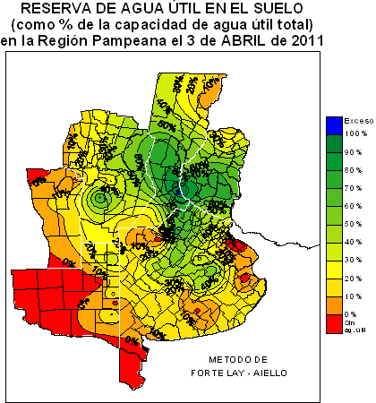
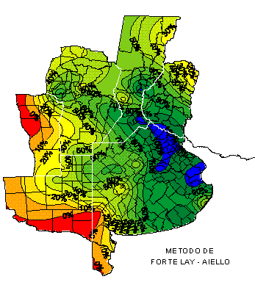
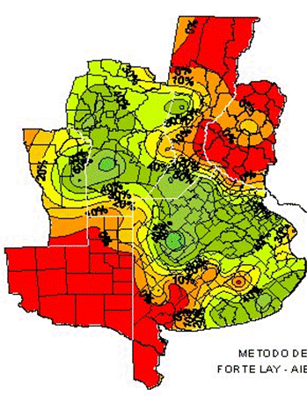
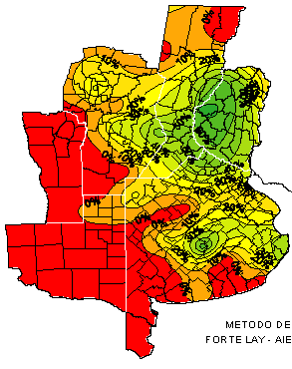
Agua del Suelo
Campaña 2011/12
3 Abril de 2011
Campaña 2009/10
16 Abril de 2009
Campaña 2010/11
18 Abril de 2010
Campaña 2008/09
21 Abril de 2008
Rde Tr: 5.107 Kg
Rde Tr: 2.335 Kg
Rde Tr: 4.243 Kg
Rde Tr 4.169 Kg
Notes:
Tomando la información de los años contastantes en resultado productivo vemos que la ultima campaña tubo un comportamiento intermedio muy parecido al año 2008-09

Slide 16
Precipitaciones
Bajas precipitaciones a la salida del invierno
40% de lo Histórico
95% de lo Histórico
432 mm
405 mm
169 mm
388 mm
Notes:
La salida del invierno presento un milimetraje inferior al histórico lo que sumado a una situación intermedia en lo referente a agua del suelo lo que genero fuertes caídas en la producción de cebada, las lluvias de noviembre marcan una diferencia entre norte y sur lo que explica los resultados obtenidos en cada subzona

Slide 17


Temperaturas
2010
Norte
2011
Notes:
Invierno mas calido en el inicio, alternancia de calor y heladas, lo que genero perdidas de plantas

Slide 18
Temperaturas
2010
Sur
2011

Slide 19
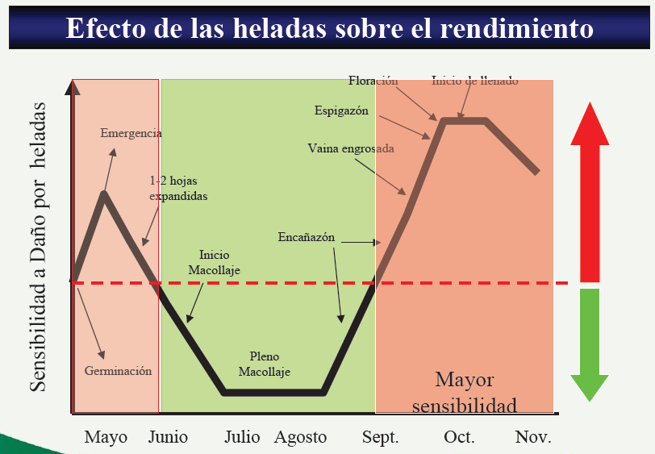
Heladas

Slide 20
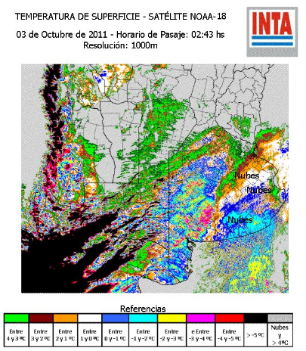
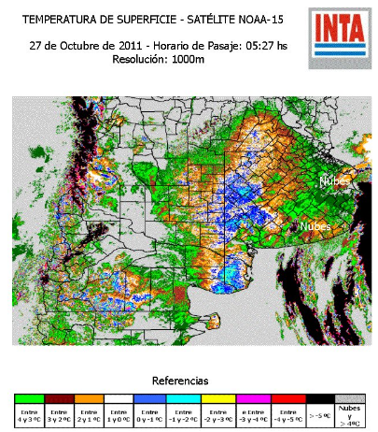
Heladas
 | Centro | Norte | Oeste | Sur | ZO
Helada | 9% | 8% | 3% | 27% | 15%
Inundacion | 1% | 0% | 0% | 1% | 1%
Piedra | 35% | 5% | 1% | 5% | 3%
19%
Notes:
En trigo principalmente se reflejaron heladas tempranas y heladas tardias

Slide 21
Resumen de Clima
Recarga intermedia del perfil a la siembra
Escasas lluvias a la salida del invierno condicionaron parte del rinde de cebada y nunca llovió en la zona norte, lo que genero fuertes perdidas de producción
Comienzo del invierno tardío con alternancia de calor y frio generando mayor susceptibilidad a heladas en pasto sumado a heladas tardías en la zona Sur

Slide 22
Hoja de ruta
Importancia de los cultivos de invierno en la Zona Oeste
Influencia de los factores ambientales determinantes de la producción de trigo y cebada en la campaña 2011-12
Impacto del paquete tecnológico aplicado
Conclusiones

Slide 23
Fecha de siembra
Atrasos de 10 días generaron entre 2,4-3,1 días de atraso en la cosecha
Notes:
El rango optimo de cebada quedo definido dentro del mes de junio las fechas de siembra tempranas presentaron buen potencial pero elevado rango de variabilidad. Las siembra tardías presentaron un potencial inferior

Slide 24

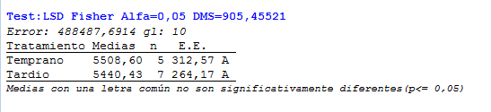
Fecha de siembra
Comparación del comportamiento de cebada en diferentes fechas de siembra
Datos de un año de ensayo
Notes:
De los ensayos realizados en la ridzo no se observaron diferencias estadisticas entre fechas de siembra pero se vio un aumento en en el coeficiente de variacion en las siembra tempranas

Slide 25
Fecha de siembra
Fecha de siembra
Notes:
En trigo el rango optimo registrado estuvo en las fechas del 20/5 al 30/6, esta situación dado las diferencias en ciclo pueden segregarse

Slide 26
Fecha de siembra
Atrasos de 10 días en la siembra a partir del 20/5 generan atrasos en la cosecha que según zona y material varia entre 1 y 3 días
Notes:
No hubo registros de materiales de ciclo corto sembrados antes del 15/6 pero se registra una caida en la producion a medida que nos atrasamos en la fecha de siembra.
En ciclos largos los mejores resultados se registraron a fin de mayo principio de junio

Slide 27
Resumen Fecha de siembra
CULTIVO | CICLO | RANGO OPTIMO DE SIEMBRA
TRIGO | CICLO LARGO | 20 de mayo – 5 de junio
TRIGO | CICLO INTER LARGO | 1 de junio – 20 de junio
TRIGO | CICLO INTER CORTO | 10 de junio -30 de junio
TRIGO | CICLO CORTOS | 20 de junio – 30 de junio
CEBADA | SCARLETT | 10 de junio – 10 de julio

Slide 28
Nutrición
Fosforo del suelo en Trigo y niveles de fertilización
Fosforo del suelo en Cebada niveles de fertilización
Notes:
El 70% de los lotes presentan niveles de 5-15, valores indicadores de una alta probabilidad de respuesta a la fertilizacion fosforada. Las dosis mas frecuentes estan en el rango de 50 a 100 kg con una tendencia en trigo a aumentar la dosis.

Slide 29
Nutrición
Interacción fosforo – nitrógeno en Trigo

Slide 30
Nutrición
Interacción fosforo – nitrógeno en Trigo
Notes:
Realizando un desglose de la información en base a los rangos de disponibilidad de Nitrógeno, se observa que las dosis altas de P magnifican su resultado en la media que la provisión de N aumenta. Hay que aclarar que estos valores provienen de datos de lote de productor con lo que los valores de rendimiento

Slide 31
Nutrición
Interacción fosforo – nitrógeno en Cebada

Slide 32
Nutrición

Slide 33
Nutrición
Resultados 2011-12: Fertilización Fosforada en Trigo
CREA | Campo | Responsable
Villegas | Don Ferdinando | Fernando Sanjuan
G-LT | 26 de Abril 1 | Pablo Badano
G-LT | 26 de Abril 2 | Pablo Badano
MC-P | La esperanza | Adrian Perez
Ameghino | La Manea | Julian Cegarra
Notes:
Los resultados de 2011 que me pasas muestran respuesta económica hasta 50 kg de monoamónico. La respuesta agronómica es bastante clásica, sigue respondiendo en 100 y 150 kg de producto, pero no es económica. Esta tipo de respuesta es bastante común en P y por eso solemos aplicar menos de los que los cultivos se llevan y bajamos los niveles de P Bray. Ocurre especialmente en años buenos porque en años mas secos o mas difíciles, hay mas respuesta a P. No esta mal que uno trabaje con dosis bajas de P sabiendo que perderá P del suelo y que siempre deberá ir aplicando, tal vez mas que estos 50 kg de este año pero probablemente no mucho mas de 70-80 kg de producto por cultivo. Obviamente, la otra alternativa que comentábamos en la reunión, es ir buscando de mantener niveles de P Bray y asi no depender del fertilizante de cada año, no estar expuesto a perder respuesta en un año que algún lote o ambiente precise mas P. Para estos datos que me pasas, con rendimientos de 6000 kg/ha, el trigo se lleva unos 21 kg de P, o sea unos 100 kg de SFT u 85 de MAP. Obviamente, este planteo lleva a seguir con niveles de P Bray bajos. Sin embargo, te repito que esto no esta mal, es solo el riesgo de exponerse a años con fertilizante muy caro o años especiales de mas respuesta. Mi idea es que se debería recomponer P del suelo a medida que se pueda, solo en años de buenas relaciones de precio y planteos estabilizados, y de a poco. Por ejemplo, en casos como este, vería si se pueden aplicar los 100 kg de SPT para reponer y, si se puede, aplicar unos 10-20 kg extra, no mas de eso.

Slide 34
Nutrición
Fertilización nitrógenada
Se observaron esta campaña respuestas agronómicas hasta los 140 kg de nitrógeno suelo +fertilizante para el caso del trigo en el caso
En cebada las respuestas agronómicas se registraron hasta los 120 kg de nitrógeno suelo + fertilizante.
Notes:
La caida de rendimiento en altas dosis se debe a que las mismas provienen de datos de rinde por ambiente y los bajos se han sufrido helada

Slide 35
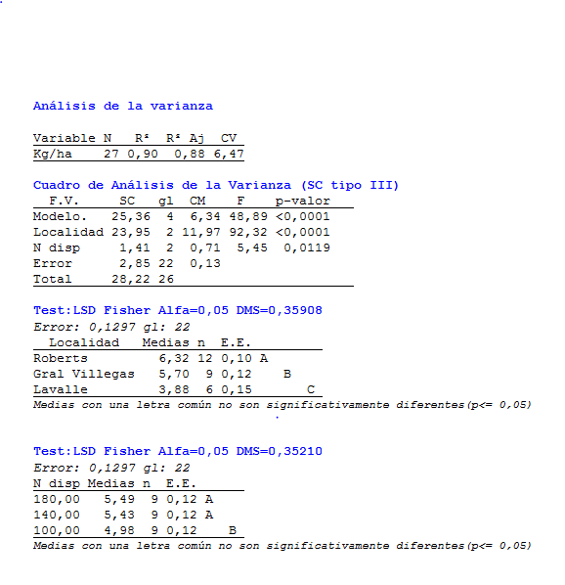
Nutrición
Resultados 2011-12: Fertilización Nitrogenada en Trigo
N (s+f) | Rinde | Rta <dosis | Rta Marg
100 | 5.249 | 0 | 0
140 | 5.697 | 448 | 448
180 | 5.765 | 516 | 68

Slide 36

Nutrición: Validacion del triguero
Desde hace algunos años esta en desarrollo el proyecto TRIGUERO que tiene por objetivo brindar herramientas para la ayuda en la toma de decisión en la fertilización del cultivo de Trigo.
Esta herramienta esta llegando luego de varias pruebas a la etapa final y se esta validando la información con los ensayos realizado en las zona

Slide 37
Nutrición: Validacion del triguero
El modelo esta sobreestimando el rendimiento alcanzado en la zona. Las diferencia se explican principalmente por las diferencia de materia orgánica (MO%), lo cual hoy nos lleva a que esta variable tenga que ser incorporada a la modelación

Slide 38
Resumen Nutrición
El 70% de los casos informados presentan niveles de P Bray inferiores 5-15 ppm
Cebada: se fertiliza con dosis mas bajas que trigo, asociado en parte a los ambientes asignados
Trigo: aquellos lotes menos provistos de P Bray se están fertilizando con dosis mas altas
La respuesta a la fertilización fosforada se ve limitada por el nivel de nitrógeno disponible alcanzado (suelo + fertilizante) en ambos cultivos
La respuesta agronómica se observan hasta los 150 kg de MAP aunque las respuestas económicas rondan los 50-70 kg.
Fertilizaciones de P < a 100 kg de MAP mantienen los niveles actuales para el cultivo, pero la rotación Tr/Sj, Sj, Mz es deficitaria
En nitrógeno las respuestas están asociadas al agua disponible para generar rinde

Slide 39
Genotipos
Se observa una tendencia de recambio varietal

Slide 40
Genotipos
Materiales mas Sembrados
Materiales destacados (Rto > 6500)

Slide 41
Genotipos

Slide 42

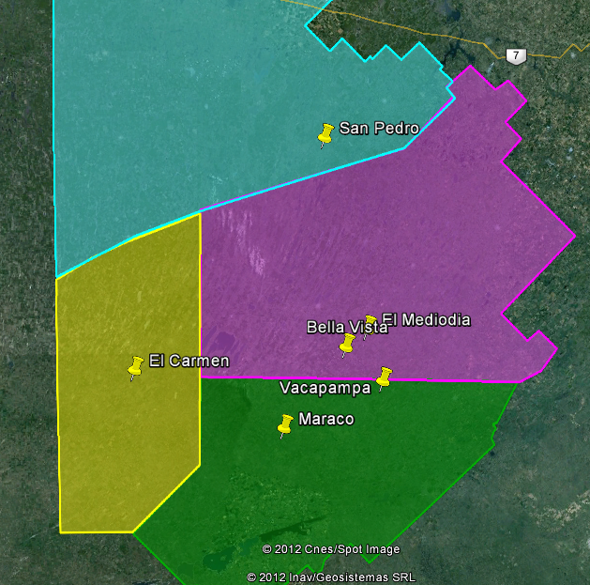
Evaluación de cultivares de Trigo RIDZO 2011
- Se realizaron 6 sitios de ensayos
2 repeticiones
Siembra en fechas de diferentes para Ciclos Largo y Ciclos Cortos
Todos con Fungicidas

Slide 43
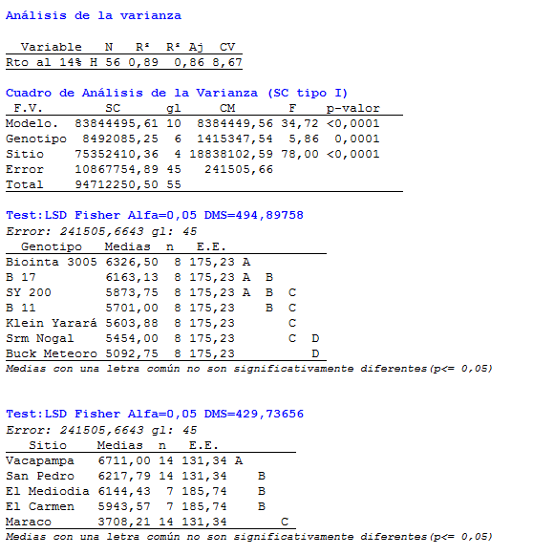
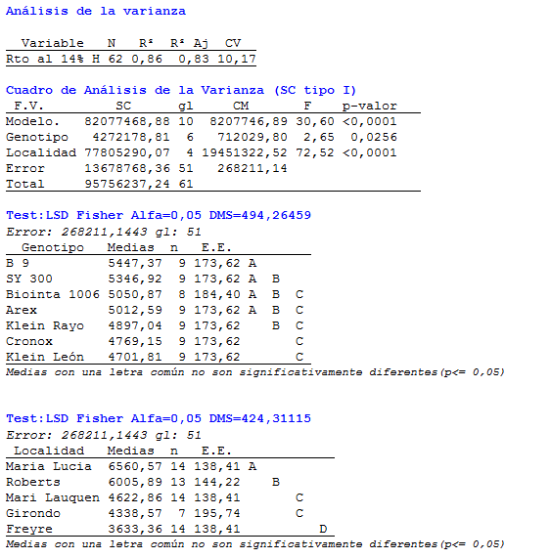
Evaluación de cultivares de trigo RIDZO 2011
 Ciclos Largos
 Ciclos Cortos
Mejor comportamiento de los Ciclos Largos
Destacandose
Ciclos Largos: Biointa 3005, Baguette 17 y Buck SY 200
Ciclos Cortos: Baguette 9, Sy 300 y Biointa 1006

Slide 44
Evaluación de cultivares de trigo RIDZO 2011

Slide 45
Evaluación de cultivares de trigo RIDZO 2011
Relación Grupo de calidad , rinde y proteína

Slide 46
Evaluación de cultivares de trigo RIDZO 2011
Relación Grupo de calidad , rinde y proteína

Slide 47
Performance Trigo vs Cebada
Tecnología de manejo RIDZO 2011
En ambientes donde podemos esperar mas de 55 qq de trigo, la cebada no alcanzaría los niveles productivos del trigo el diferencial rondaría el 5-10% de la producción

Slide 48
Tecnología de manejo RIDZO 2011
De la técnica al negocio

Slide 49
Cultivos de fina en función del ambiente
Tecnología de manejo RIDZO 2011
Para tener en cuenta:
La información de diferencial de producción es de 1 año
Los precios de referencia fueron tomados de los negocios disponibles del mes pasado
Los costos de Fertilización y Valor de la tierra varía con el potencial de rendimiento

Slide 50
Tecnología de manejo RIDZO 2011
Diferencial de precio a recibir por el trigo de calidad en base al comportamiento por ambiente
Supuestos:
Diferencia en flete: usd 9
Resultado objetivo sin tierra : usd 200

Slide 51
Consideraciones finales
Excelentes condiciones de humedad inicial y pronósticos climáticos favorables para los cultivos de fina
Pensar en diversificar el modelo de negocio en un contexto de costos crecientes y poca claridad en las reglas de juego
Definir el concepto de “calidad objetivo”
Conocer el comportamiento de los ambientes para definir la mejor estrategia de negocio
Plantear un adecuado paquete tecnológico para cada estrategia de producción

Slide 52
Consideraciones finales
Fecha de siembra: tener presentes que los atrasos en 10 días generar entre 1-3 días de atrasos en cosecha
Ciclos Largos entre 20/5-5/6
Ciclos intermedios largos 1 al 20/6
Ciclos Intermedios Cortos 10-30/6
Cebada: 10/6 al 10/7
Fertilización:
Fosforo: > respuestas en niveles de P Bray bajos
Dosis de suficiencia: 80 kg de Map
Dosis de reposición (Rotación): 250 kg de Map
Nitrógeno 120/140 - X para Trigo y 100/120 – X para cebada

Slide 53
Muchas
Gracias!!!
E-mail: ridzoagricola@gmail.com
E-mail: marto_miguez@yahoo.com.ar
Skype: martin.miguez

Slide 55


